Slide 1

Die Power in Ihrer Tasche: Das Smartphone meistern
Entfesseln Sie das Potenzial Ihres Smartphones für Produktivität, Kreativität und Verbindung.

Slide 2


Inhaltsverzeichnis
01
Mehr als nur Telefonieren: Die Smartphone-Revolution
02
Produktivitäts-Kraftpaket: Apps, um Dinge zu erledigen
03
Unterwegs lernen: Lernressourcen immer zur Hand
04
Kreative Leinwand: Entfesseln Sie den Künstler in sich
05
In Verbindung bleiben: Beziehungen aufbauen und pflegen
06
Achtsamkeit und Wohlbefinden: Apps für einen gesunden Geist
07
Navigation auf dem Campus: Wichtige Apps für das College-Leben
08
Sicherheit geht vor: Schutz Ihres digitalen Lebens

Slide 3
Inhaltsverzeichnis
09
Verantwortungsvoller Umgang: Technologie und Wohlbefinden in Einklang bringen
10
Danke

Slide 4

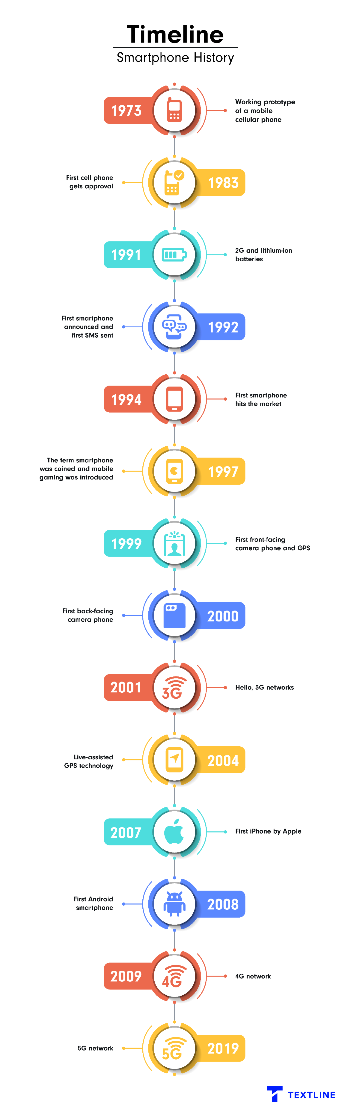
Mehr als nur Telefonieren: Die Smartphone-Revolution
01
Bei den ersten Smartphones drehte sich alles um die Kommunikation. Sie dienten zunächst zum Telefonieren und später auch zum Versenden von Textnachrichten.
02
Die Möglichkeit, im Internet zu surfen, stellte einen großen Wendepunkt dar. Nun konnten Benutzer auf Informationen zugreifen und sich mit Websites verbinden.
03
App-Stores wurden ins Leben gerufen und eingeführt. Mit Apps konnten Benutzer ihre Smartphones individuell anpassen, um bestimmte Funktionen auszuführen.
04
Moderne Smartphones integrieren all die oben genannten Funktionen sowie erweiterte Funktionen wie KI. Sie sind aus dem modernen Leben nicht mehr wegzudenken.
Photo by Google

Slide 5
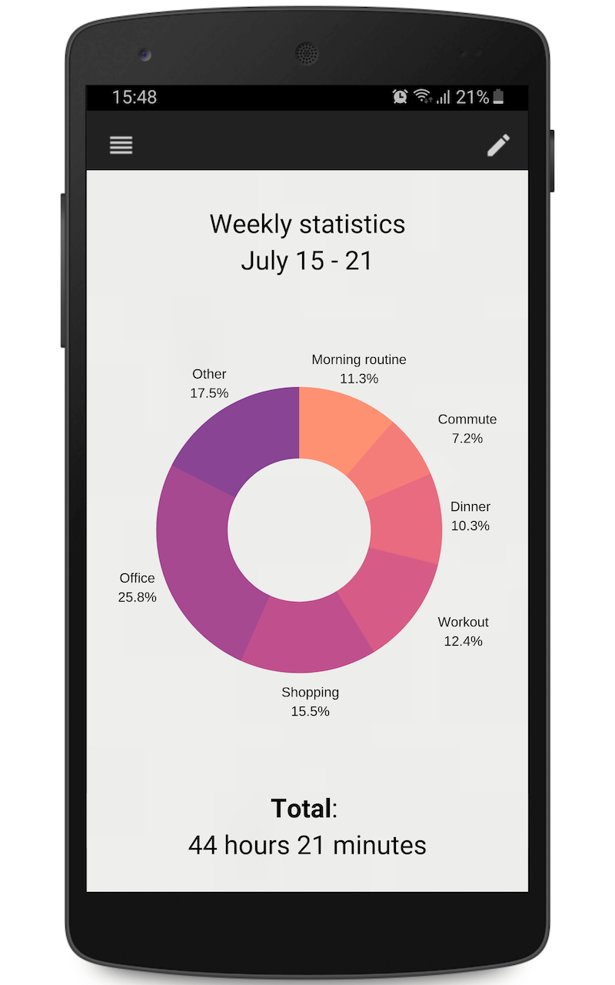
Produktivitäts-Kraftpaket: Apps, um Dinge zu erledigen
01
Mit Apps wie Evernote können Sie Ideen festhalten, Notizen organisieren und Recherchen unterwegs durchführen.
02
Mit Apps wie Todoist können Sie Aufgabenlisten erstellen, Erinnerungen einrichten und den Fortschritt von Aufgaben verfolgen.
03
Google Kalender hilft Ihnen bei der Planung von Kursen. Es unterstützt Sie auch bei der Festlegung von Fristen und der Verwaltung Ihres gesamten akademischen Zeitplans.
04
Cloud-Dienste wie Google Drive ermöglichen Ihnen den Zugriff auf Dateien. Sie können Dokumente auch von überall aus teilen und gemeinsam an Projekten arbeiten.
Photo by Google

Slide 6
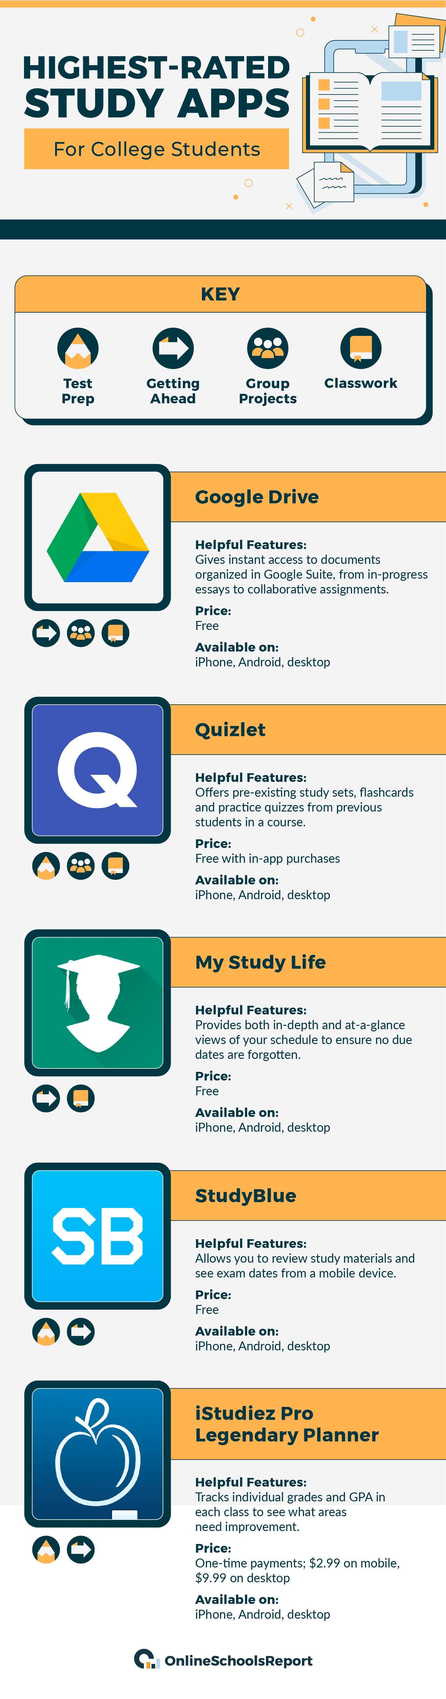
Unterwegs lernen: Lernressourcen immer zur Hand
01
Coursera bietet Kurse von Top-Universitäten an. Sie ermöglichen es Ihnen, neue Themen zu erlernen und Ihr Wissen zu erweitern.
02
Duolingo macht das Sprachenlernen zum Spiel. Es hilft Ihnen, das Lernen neuer Sprachen unterhaltsam und spannend zu gestalten.
03
Google Scholar bietet Zugriff auf wissenschaftliche Artikel. Es hilft, die Recherche für Arbeiten und Projekte zu vereinfachen.
04
Mit der Kindle-App haben Sie Zugriff auf eine umfangreiche Bibliothek. Sie können damit benötigte Texte lesen und neue Literatur entdecken.
Photo by Google

Slide 7

Kreative Leinwand: Entfesseln Sie den Künstler in sich
01
Snapseed verbessert Ihre Fotos. Es ermöglicht Ihnen, Bilder zu erstellen und Ihre fotografischen Fähigkeiten zu entwickeln.
02
GarageBand bietet Instrumente und Aufnahmetools. Es hilft Ihnen beim Komponieren von Musik und der Entwicklung Ihrer musikalischen Talente.
03
Mit Canva können Sie Poster gestalten. Es hilft Ihnen, Präsentationen zu erstellen und Ihre Ideen visuell auszudrücken.
04
Mit Procreate können Sie digital malen und zeichnen. Entdecken Sie Ihren künstlerischen Ausdruck auf Ihrem Smartphone.
Photo by Google

Slide 8

In Verbindung bleiben: Beziehungen aufbauen und pflegen
01
Apps wie Instagram helfen Ihnen, Erfahrungen auszutauschen, sich mit Freunden zu vernetzen und eine Online-Community aufzubauen.
02
WhatsApp ermöglicht Ihnen die Kommunikation mit Freunden. Es hilft Ihnen, über Text-, Sprach- und Videoanrufe mit Ihrer Familie in Kontakt zu bleiben.
03
Mit Zoom können Sie an Online-Meetings teilnehmen. Sie können gemeinsam an Projekten arbeiten und sich aus der Ferne verbinden.
04
Gmail verwaltet Ihre E-Mails. Es hilft Ihnen, auf dem Laufenden zu bleiben und professionell mit Professoren und Kommilitonen zu kommunizieren.
Photo by Google

Slide 9
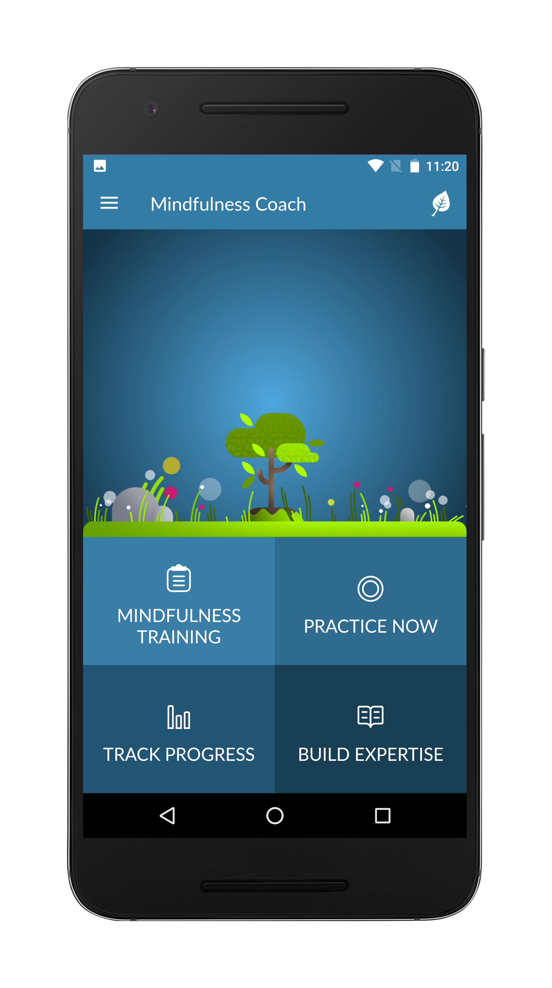
Achtsamkeit und Wohlbefinden: Apps für einen gesunden Geist
01
Headspace führt Sie durch Meditationsübungen. Es hilft Ihnen, Stress abzubauen und Ihre Konzentration zu verbessern.
02
Sleep Cycle analysiert Ihre Schlafmuster. Es hilft Ihnen, Ihren Schlafrhythmus zu optimieren und die Schlafqualität zu verbessern.
03
MyFitnessPal hilft Ihnen, Ihre Ernährung im Auge zu behalten. Es hilft Ihnen, aktiv zu bleiben und einen gesunden Lebensstil zu pflegen.
04
Spiele bieten Entspannung durch Spielspaß. Sie helfen beim Abschalten und Stressabbau.
Photo by Google

Slide 10
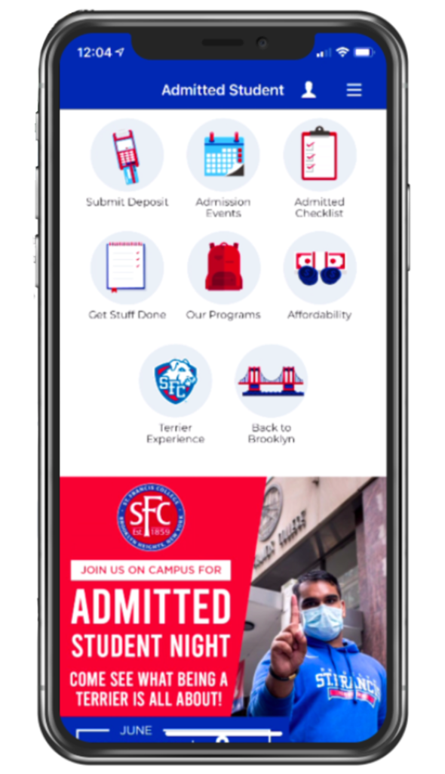
Navigation auf dem Campus: Wichtige Apps für das College-Leben
01
Google Maps navigiert Sie über den Campus. Es hilft Ihnen, Gebäude zu finden und die besten Routen zwischen den Vorlesungen zu finden.
02
Hochschul-Event-Apps bieten Informationen. Sie helfen Ihnen, über Campus-Aktivitäten und gesellschaftliche Veranstaltungen auf dem Laufenden zu bleiben.
03
Mit den Apps der Universitätsbibliothek können Sie auf Datenbanken zugreifen, Bücher reservieren und Forschungsmaterialien verwalten.
04
Transit-Apps helfen Ihnen bei der Planung Ihrer Fahrten. Sie helfen Ihnen, Transportmittel zu finden und sich in der Umgebung zurechtzufinden.
Photo by Google

Slide 11
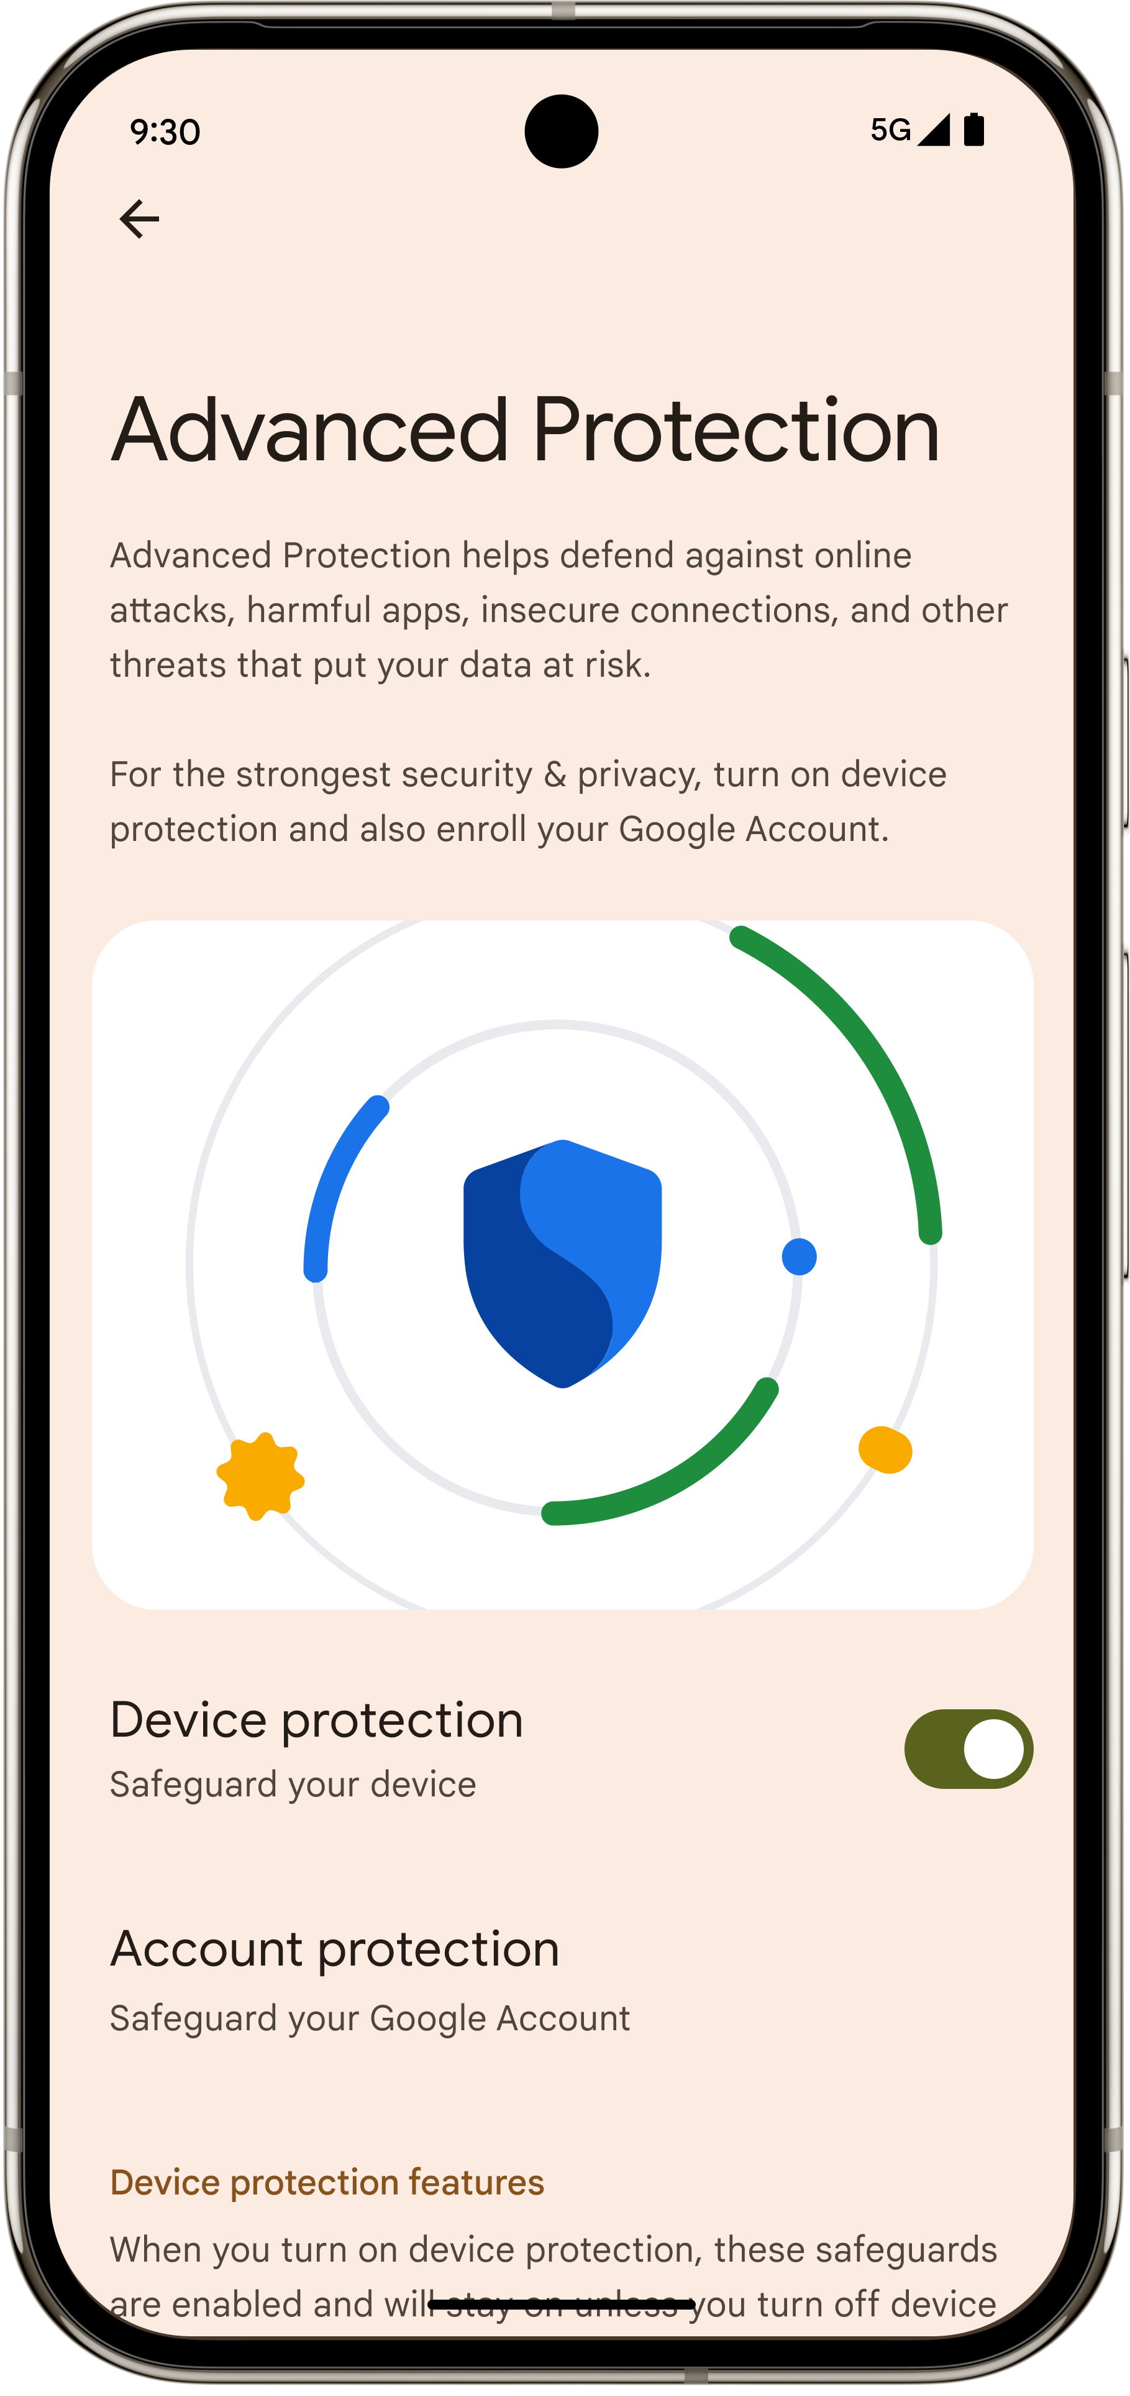
Sicherheit geht vor: Schutz Ihres digitalen Lebens
01
Verwenden Sie komplexe und einzigartige Passwörter. So schützen Sie Ihr Smartphone und Ihre Online-Konten.
02
Aktivieren Sie die Zwei-Faktor-Authentifizierung. Sie verleiht Ihren Konten zusätzliche Sicherheit.
03
Überprüfen Sie die App-Berechtigungen. So können Sie die Datenfreigabe einschränken und Ihre Privatsphäre schützen.
04
Installieren Sie eine Antivirensoftware. Sie hilft Ihnen, Ihr Smartphone vor Malware und Sicherheitsbedrohungen zu schützen.
Photo by Google

Slide 12
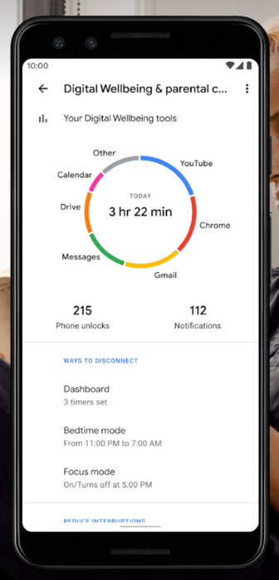
Verantwortungsvoller Umgang: Technologie und Wohlbefinden in Einklang bringen
01
Legen Sie tägliche Limits für die Smartphone-Nutzung fest. So können Sie andere Aktivitäten priorisieren und die digitale Ermüdung reduzieren.
02
Schalten Sie Benachrichtigungen während des Lernens aus. Das hilft Ihnen, sich im Unterricht zu konzentrieren und Unterbrechungen zu reduzieren.
03
Planen Sie Phasen der digitalen Entgiftung ein. Das hilft Ihnen, sich von der Technik zu lösen und neue Energie zu tanken.
04
Achten Sie darauf, wie Sie Ihr Smartphone nutzen. Es hilft Ihnen, positiv und bewusst mit Technologie umzugehen.
Photo by Google

Slide 13

Danke
01
Vielen Dank für Ihre Zeit und Aufmerksamkeit.
02
Ich freue mich über Ihr Engagement und Interesse an dieser Präsentation.
03
Bitte zögern Sie nicht, Fragen zu stellen. Ich stehe Ihnen jederzeit zur Verfügung, um Zweifel zu klären.
04
Ich verbinde mich gerne mit Ihnen. Bei weiteren Fragen wenden Sie sich bitte an mich.
Photo by Google

